Slide 1
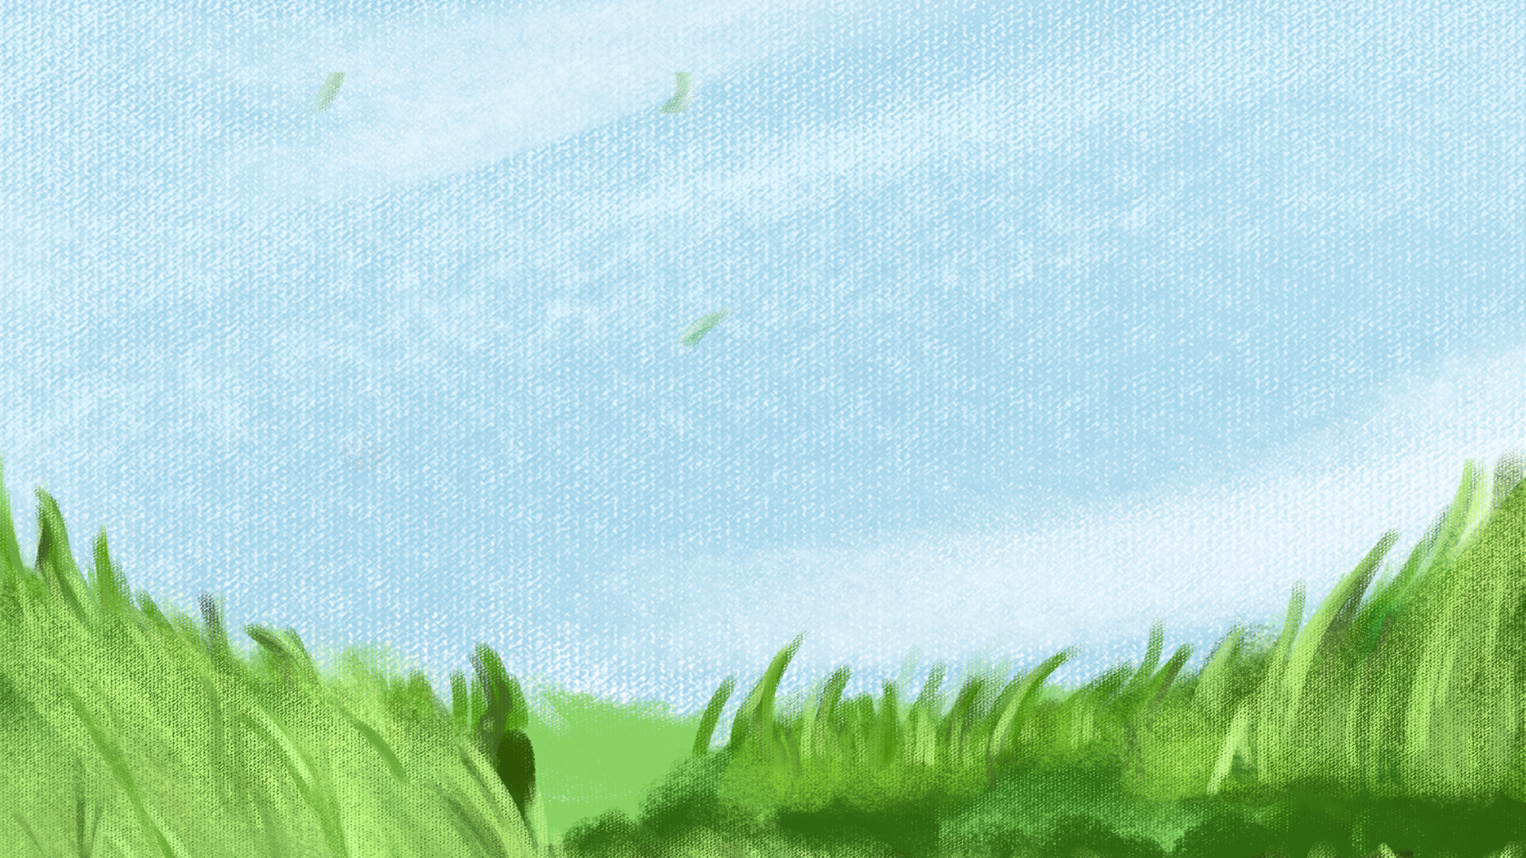





Slide 2



Slide 3


Bẵng đi một vài tuần, chẳng may cậu bé bị ốm. Nhìn sang sân thượng nhà bên, cậu thấy có đàn chim sẻ léo nhéo đến là nhộn. Con bay, con nhảy, có con nằm lăn ra rũ cánh, rồi mổ đùa nhau… nom vui quá.

Slide 4

Chuyện bên cửa sổ
Bẵng đi một vài tuần, chẳng may cậu bé bị ốm. Nhìn sang sân thượng nhà
nhà bên, cậu thấy có đàn chim sẻ léo nhéo đến là nhộn. Con bay, con nhảy, có con
lăn ςa ςũ cánh, ςồi mổ đùa nhau… nom vui quá.

Slide 5

Đọc thầm đoạn văn và thực hiện các yêu cầu
1. Gạch chân dưới tiếng/từ khó đọc, dễ viết sai.
2. Em cần lưu ý điều gì khi trình bày bài viết.

Slide 6
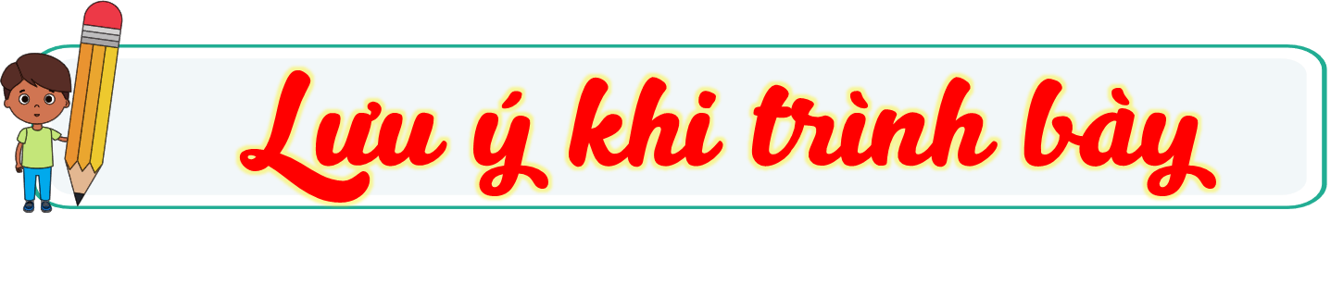



Bẵng đi một vài tuần
Lùi vào 2 ô ly

Slide 7
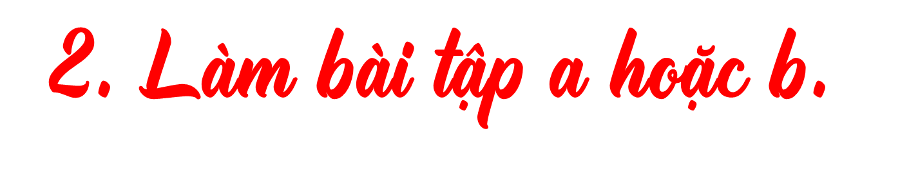

Slide 8



